Slide 1
뚜벅 서울
시나브로
App description

Slide 2

contents
1. 앱 시작
2. 코스 추천
3. 나만의 코스 만들기
4. 오늘의 날씨

Slide 3



01.앱 시작
* 시작 창
* 메인메뉴 창
뚜벅뚜벅 서울을 정복하자!
라는 의미로 ‘뚜벅 서울’
이라고 이름을 지음
* ‘ㄸ’의 발음을 ‘dd’로 표현하고 dd를 신발 모양으로 표현!
서울을 걷기 전 첫 번째 관문!
4가지의 기능을 가진 메뉴 버튼을 눌러 서울 갈 준비하자!
‘지금 떠나기’ 버튼을 눌러 메인메뉴로 넘어감

Slide 4


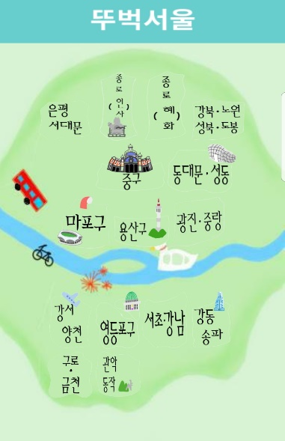
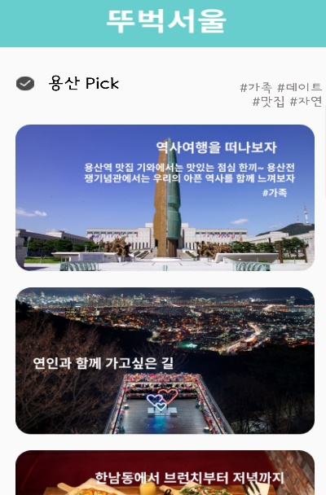

02.코스 추천
* 구 선택 창
* 코스 선택 창
용산구 버튼을
눌렀을 때의 화면
구마다 여러 개의 테마별 코스 추천 메뉴가 나타남!
해시태그의 테마와 코스 설명을 보고 골라 눌러보자!
코스 추천 버튼을 누르면 나오는 첫 지도화면!
가고 싶은 구를 선택해 세부 코스 내역을 보자!

Slide 5

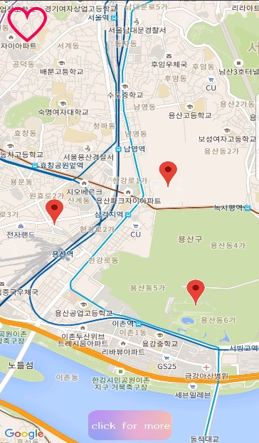

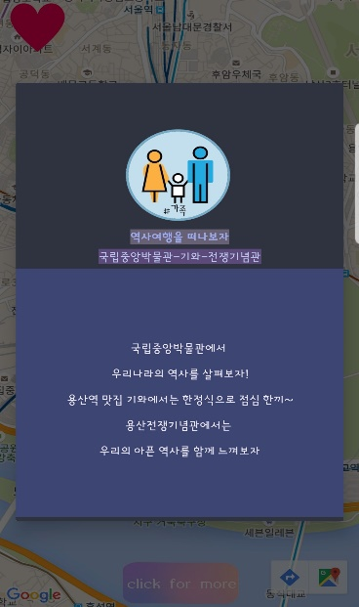
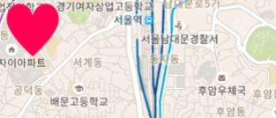
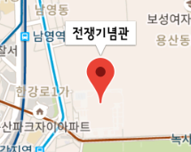
02.코스 추천
코스에 대해 더 자세히 알고 싶다!
-앱 하단에‘click for more’터치!
코스가 마음에 든다!
- 하트를 눌러서 코스에 대한 관심을 표현하세요!
코스의 세부적인 위치를 알고 싶다!
- 마커를 눌러보면 장소의 이름이 표시됨!
* 코스 위치 표시 창
* 코스 설명 창

Slide 6
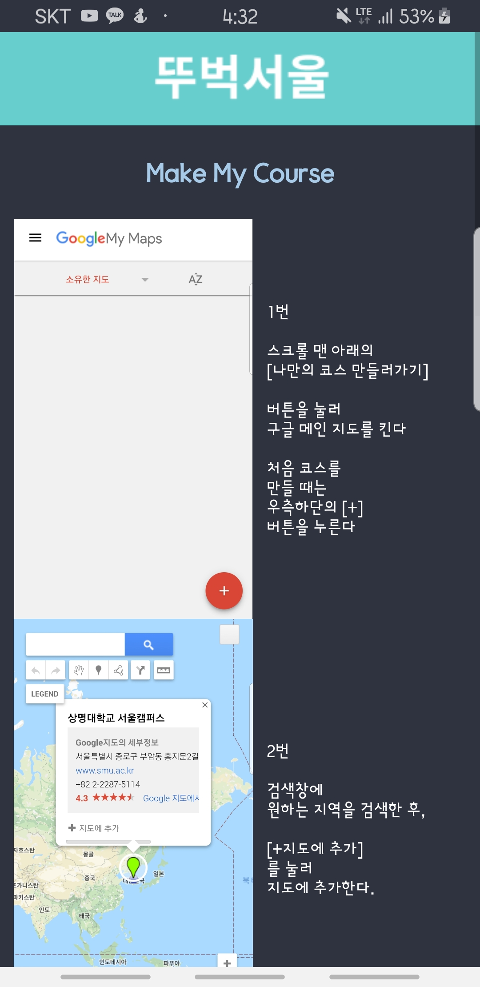
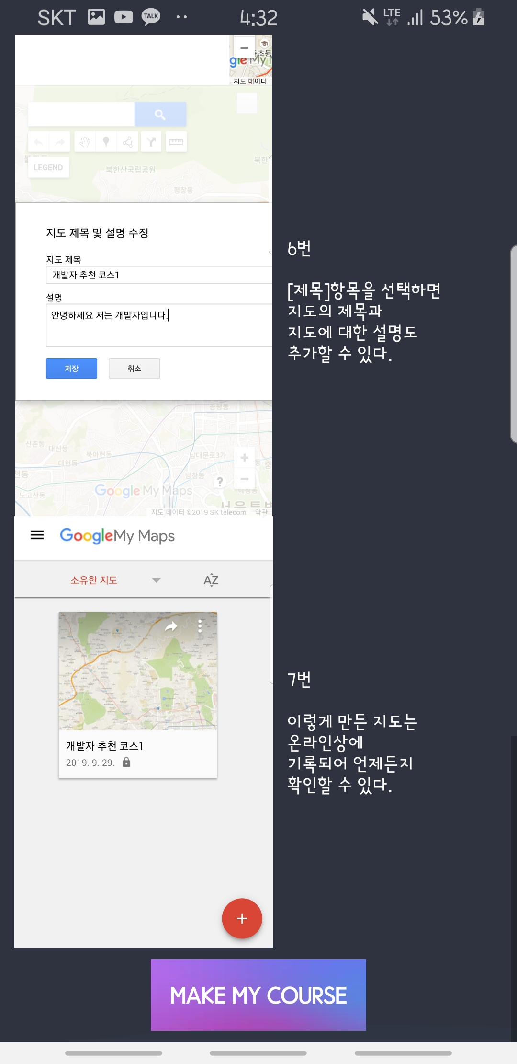

03.나만의 코스 만들기
‘나만의 코스 만들기’버튼을 누르면 나오는 첫 화면!
스크롤을 내리면 설명을 상세히 볼 수 있다!
하단 버튼을 눌러 코스를 직접 만들어 저장해보자!
* 나만의 코스 만들기 설명 창
* 나만의 코스 만들러 가기

Slide 7
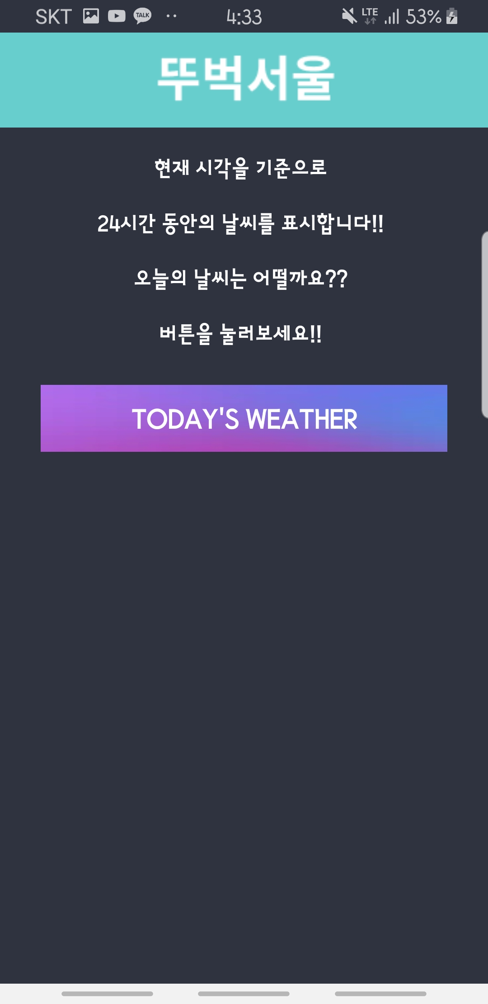
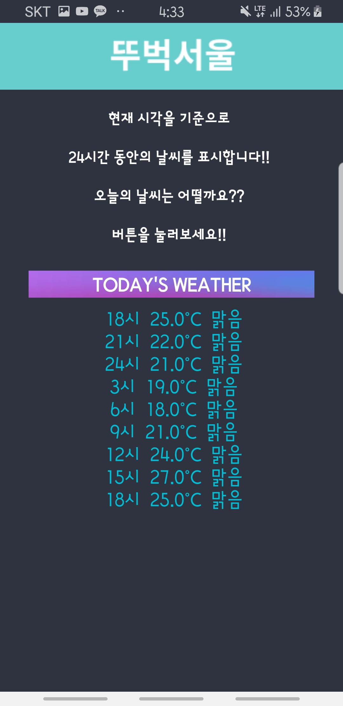

04.오늘의 날씨
‘오늘의 날씨’버튼을 누르면 나오는 첫 화면!
오늘의 날씨를 알고싶다면? –앱 중앙에‘today’s weather’ 터치!
* 오늘 날씨 표시 창

Slide 8
Thank you

